Slide 1


Een poederinhalator als het kan, een dosisaerosol als het moet
Verminder CO₂-uitstoot door
minder dosisaerosolen voor te schrijven
NVALT – De groene longarts

Slide 2
Peiling
Wie van u neemt klimaataspecten in overweging bij de keuze voor een inhalator?
NVALT – De groene longarts
Notes:
Peiling onder het publiek

Slide 3
Achtergrond
De klimaatcrisis is de grootste bedreiging voor de volksgezondheid.
De zorg in Nederland is verantwoordelijk voor:
  7% van de totale CO₂ uitstoot in Nederland
  13% van grondstoffenverbruik in Nederland
  4% van de totale afvalproductie in Nederland
Paradox: met het leveren van zorg draagt de sector
dus bij aan de klimaatcrisis.
NVALT – De groene longarts
Ref: Steenmeijer et al. Het effect van de Nederlandse zorg op het milieu (2022). https://www.rivm.nl/publicaties/

Slide 4
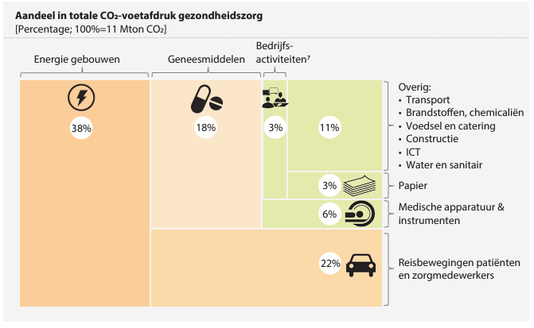
80% CO₂ uitstoot door gebouwen, reisbewegingen, geneesmiddelen
NVALT – De groene longarts
Ref: Een stuur voor de transitie naar duurzame gezondheidszorg. Amsterdam: Gupta-Strategists; 2019.
Notes:
18% van de CO2 uitstoot in de zorg wordt veroorzaakt door geneesmiddelen

Slide 5
Green Deal Duurzame Zorg 3.0
Doel: vermindering van klimaatimpact zorgsector. Getekend door >100 partijen, waaronder de NVALT.
5 doelstellingen:
Gezondheidsbevordering
Het vergroten van de bewustwording en kennis
55% minder directe CO₂-uitstoot in 2030 en klimaatneutraal in 2050
50% minder primair grondstoffengebruik in 2030 ten opzichte van 2016 en maximaal circulaire zorg in 2050
Het verminderen van de milieubelasting van medicatie(gebruik)
NVALT – De groene longarts
Ref: https://www.greendealduurzamezorg.nl/files/1-greendeal-samenwerken-aan-duurzame-zorg-c238.pdf
Notes:
Verminderen van milieubelasting van medicatie gebruik is 1 van de 5 peilers van de Green Deal Duurzame Zorg

Slide 6

Opwarmertje
Welk percentage van alle voorgeschreven inhalatoren in NL betreft dosisaerosolen?
Hoeveel dosisaerosolen worden wereldwijd per jaar geproduceerd?
Stelling: een softmist inhalator is net zo schadelijk voor het klimaat als een dosisaerosol
NVALT – De groene longarts
Notes:
Antwoorden:
50%
630 miljoen
Nee, een soft mist inhaler bevat geen drijfgassen

Slide 7
Klimaatimpact dosisaerosol
Dosisaerosolen bevatten HFC = hydrofluorocarbons = Broeikasgas (F gas)
  Voornamelijk norfluraan = HFC-134a
  Klein deel heptafluorpropaan = HFC-227ea
Dosisaerosolen zijn verantwoordelijk voor:
  Wereldwijd 15 megaton CO₂ = 0,03% van totale broeikasgas emissie
  In UK 3,5% van totale CO₂ uitstoot gezondheidszorg (in NL 0,7%*)
NVALT – De groene longarts
*Ref: Wichers et al. Milieu-impact van inhalatoren in Nederland en wereldwijd. NtvG 2022;166:D6718

Slide 8
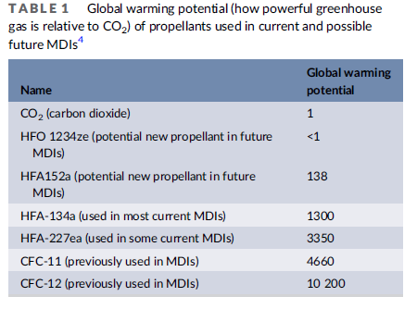
‘Global warming potential’ broeikasgassen
NVALT – De groene longarts
Ref: Wilkinson et al. The environmental impact of inhalers in asthma: a green challenge and a golden opportunity. Br J Clin Pharmacol. 2022;88:3016–3022.
Notes:
In deze tabel zie je een overzicht van het ‘global warming potential (GWP)’ oftewel ‘aardopwarmingsvermogen’ drijfgassen in inhalatoren.
Zoals je ziet is het meest voorkomende drijfgas, HFA-134a, 1300x potenter dan CO2. HFA-227ea is zelfs 3350x potenter.
Wel zijn er nieuwe drijfgassen in ontwikkeling (HFO1234ze en HFA152a) met een veel lagere CO2 uitstoot die naar verwachting vanaf 2025 op de markt kunnen komen.
Op 5 oktober is er overeenstemming vanuit EU dat producenten van dosisaerosolen veilig moeten overstappen naar drijfgassen met lager GWP. Initieel was het voorstel: 50% reductie in 2025, dit is nu uitgesteld naar 2030. Kortom, het duurt nog lang voordat alle drijfgassen met hoog GWP vervangen worden.

Slide 9
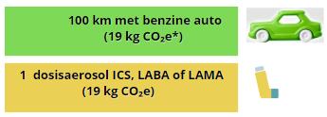
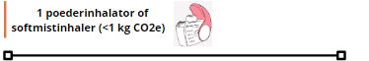
CO₂ uitstoot dosisaerosol vs poederinhalator
1 dosisaerosol ICS, LABA of LAMA = 19kg CO₂e =
100km met een benzine auto
1 poederinhalator =
1kg CO₂e
Gemiddeld gebruikt een patiënt 5,5 inhalatoren per jaar
NVALT – De groene longarts
CO₂e = CO₂ equivalent
Ref: https://www.nice.org.uk/guidance/ and Bulletin 295: Inhaler carbon footprint
Notes:
Een patiënt met astma of COPD gebruikt gemiddeld 5,5 inhalatoren per jaar. 14 Uit berekeningen van het RIVM blijkt dat dosisaerosolen op de Nederlandse markt per individuele verpakking een klimaatimpact hebben van 8-77 kg CO2-equivalent (afhankelijk van type en hoeveelheid drijfgas). Dat komt neer op 44-423,5 kg CO2-equivalent per jaar, per patiënt. De gemiddelde jaarlijkse onderhoudsbehandeling met een dosisaerosol van één patiënt staat daarmee gelijk aan een enkele vlucht van Rotterdam naar Parijs.
Ref: Wichers et al. Milieu-impact van inhalatoren in Nederland en wereldwijd. NTVG 2022;166:D6718

Slide 10
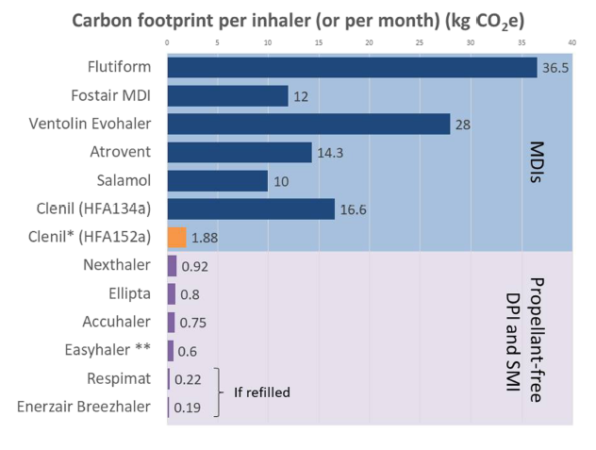
CO₂ uitstoot dosisaerosol vs poederinhalator
Dosis aerosolen
Poederinhalatoren &
Softmist inhalator
NVALT – De groene longarts
Ref: Wilkinson et al. The environmental impact of inhalers in asthma: a green challenge and a golden opportunity. Br J Clin Pharmacol. 2022;88:3016–3022.
Notes:
Deze tabel laat de CO2 voetafdruk zien van verschillende inhalers uit life cycle analyses. Dit betekent dat dit de CO2 voetafdruk is vanaf productie tot gebruik tot wegwerpen. Het is een artikel uit de UK dus er staan andere types inhalers in. Fostair = Foster. Salamol = salbutamol aerosol, Clenil = beclomethason.
Zie onderstaand bijschrift uit het artikel:
Graph showing the indicative monthly carbon footprint in lifecycle analyses. Different products are analysed with differing methodologies, assumptions and databases, so direct comparison between devices may be unfair. The carbon footprint is shown per device apart from the refillable Respimat and Breezhaler devices, for which a carbon footprint per 30 days of treatment is used. *Clenil HFA152a shows the predicted carbon footprint of a potential future HFA152a-containing MDI. **Easyhaler devices in the UK are certified carbon neutral due to offsets applied to their carbon footprint.

Slide 11
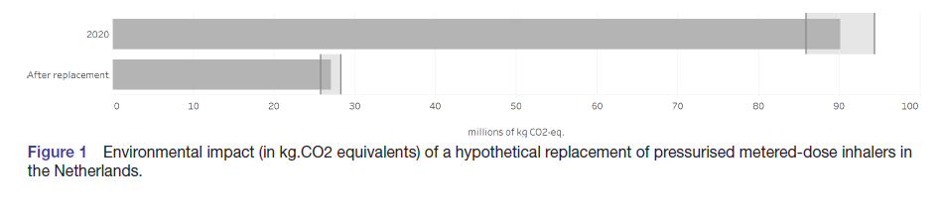
CO₂ besparing indien 70% van dosisaerosolen in NL vervangen wordt door poederinhalator/softmist inhalator
2020
Na vervanging
Vervangen bespaart 60-66 miljoen kg CO2!
Dit staat gelijk aan CO₂ uitstoot van:
  8400 huishoudens per jaar
  350 miljoen km met benzine auto
NVALT – De groene longarts
Ref: ten Have P, et al. BMJ Open 2022;12:e055546. doi:10.1136/bmjopen-2021-055546
Notes:
In een Nederlands studie van ten Have et al is gekeken naar voorschrijfdata van inhalatiemedicatie in NL voor astma en COPD patienten.
In 2020 gebruikten 1.4 miljoen patienten inhalatiemedicatie voor astma en COPD, waarvoan 49.6% aerosol
Ze hebben geschat dat 70% vervangen kan worden door een poederinhalator/softmistinhaler (gebaseerd op het gegeven dat in Zweden slechts 10% van alle voorgeschreven inhalatoren een aerosol betreft)
Switchen van een aerosol naar poederinhalator/soft mist inhalator bespaart 60-66 miljoen kg CO2 en is potentieel ook nog eens kostenbesparend (EUR 49.1 million per year) indien voor een goedkoop alternatief wordt gekozen.

Slide 12
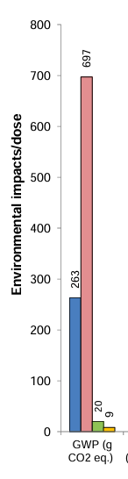
Klimaatimpact poederinhalatoren
Geen broeikasgassen
Lage CO₂ uitstoot
Wel grondstofverbruik:
  Plastic
  Aluminium (blisters)
NVALT – De groene longarts
CO₂e = CO₂ equivalent
Ref: Jeswani et al; life cycle environmental impact of inhalers; Journal of Cleaner Production 2019; 237, Article 117733
Notes:
Het global warming potential (GWP) is heel laag voor poederinhalatoren (zie gele staaf in grafiek) vergeleken met GWP van aerosolen (blauwe staaf is norfluraan = meest gebruikte drijfgas).
Een keerzijde is plastic grondstofgebruik voor de productie van poederinhalatoren. Echter: een dosisaerosol wordt met plastic voorzetkamer gebruikt, dat is ook grondstofverbruik. In de life cycle analyse van Jeswani waarin GWP en grondstofgebruik wordt vergeleken tussen dosisaerosolen en poederinhalatoren, is gebruik van de voorzetkamer niet meegenomen. Een eerlijke vergelijking wat betreft grondstofgebruik (plastic) is op dit moment dus niet beschikbaar in de literatuur.

Slide 13
Effectiviteit poederinhalator is vergelijkbaar met een dosisaerosol
In GINA en Gold richtlijn geen specifieke voorkeur voor een
dosisaerosol of een poederinhalator
GOLD:
“Randomized controlled trials have not identified superiority of one device”
“Dry powder inhalers are appropriate only if the patient can make a forceful inhalation”
GINA:
“Optimal inhaler selection – safest and best for the patient and for the planet”
“Consider patient skills, environmental impact and cost”
NVALT – De groene longarts
Notes:
In zowel Gold als GINA wordt genoemd dat er geen device superieur is (dosisaerosol vs poederinhalator)
In GINA is er zelfs nadruk op milieu-aspecten van inhalatoren

Slide 14

It’s all about … inhalatietechniek!
Belangrijkste voorwaarde voor effectiviteit van inhalatiemedicatie is een juiste inhalatietechniek.
NVALT – De groene longarts
Notes:
Het is voornamelijk van belang dat de patient over de juiste vaardigheden beschikt om een inhalator te kunnen gebruiken

Slide 15
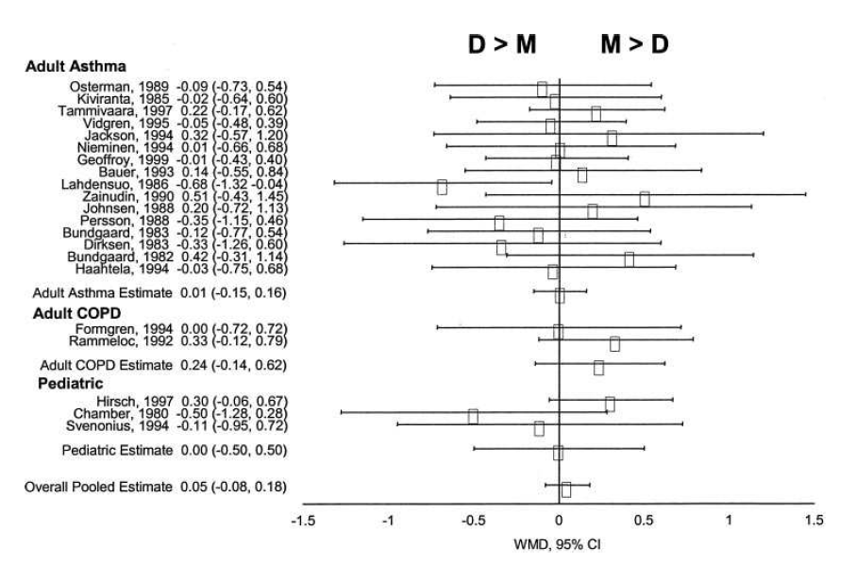
In astma en COPD: effectiviteit poederinhalator (DPI) vergelijkbaar met een dosisaerosol (MDI)
Favours DPI
Favours MDI
Ref: Dolovich et al. Device selection and outcomes of aerosol therapy; a systematic review; Chest 2005;Jan;127(1):335-71
Notes:
In een meta-analyse is er geen verschil in effectiviteit van beta agonisten in astma en COPD. Deze forest plot heeft betrekking tot beta agonisten met een gecombineerde uitkomstmaat (FEV1, PEF, of sGAW):
Voor astma zijn er veel studies die een vergelijkbare effectiviteit laten zien tussen DPI en MDI
Voor COPD zijn er 2 (oude) studies die een vergelijkbare effectiviteit laten zien.
Voor ICS zijn er 4 studies in astma die vergelijkbare uitkomsten laten zien op het gebied van longfunctie en symptomen (hier is geen figuur van).

Slide 16
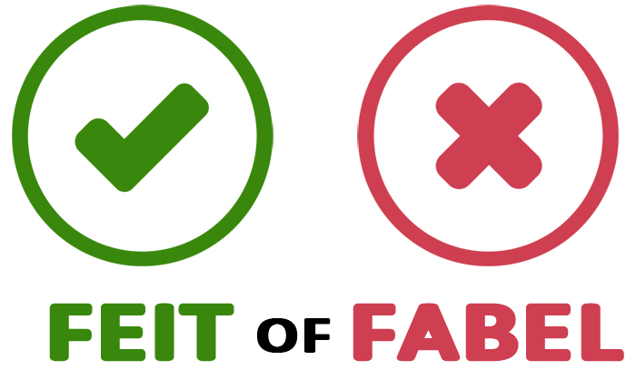
NVALT – De groene longarts

Slide 17
Feiten en fabels
Een aerosol bevat kleinere deeltjes dan een poederinhalator
NVALT – De groene longarts

Slide 18
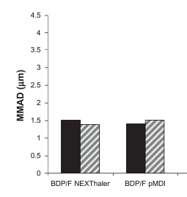

Feiten en fabels
Een aerosol bevat kleinere deeltjes dan een poederinhalator
Mediane deeltjesgrootte tussen beclomethason/formoterol aerosol en poederinhalator is vergelijkbaar
NVALT – De groene longarts
Ref: Scichione et al. Lung penetration and patient adherence considerations in the management of asthma: role of extra-fine formulations. Journal of Asthma and Allergy 2013:6 11–21
Notes:
In deze studie wordt de deeltjesgrootte uitgedrukt in MMAD (= mass median aerodynamic diameter) van Foster Nexthaler vs Foster aerosol onderzocht. MMAD voor zwel de LABA als de steroid is vergelijkbaar.

Slide 19
Feiten en fabels
Bij een poederinhalator worden MINDER inhalatiefouten gemaakt
NVALT – De groene longarts

Slide 20
Feiten en fabels
Bij een poederinhalator worden doorgaans
MINDER inhalatiefouten gemaakt (maar nog steeds te veel)
In een studie in 1e lijn werd tenminste 1 inhalatiefout geobserveerd bij:
76% patiënten met aerosol
~ 50% patiënten met poederinhalator
Kortom: inhalatiecheck blijft essentieel!
NVALT – De groene longarts
Ref: Molimard et al. Asessment of handling of inhaler devices in real life: an observational study in 3811 patients in primary care; J Aerosol Med 2003;16:249-54

Slide 21
Feiten en fabels
Een COPD patiënt moet laagdrempelig een aerosol krijgen vanwege matige inspiratiekracht
NVALT – De groene longarts

Slide 22
Feiten en fabels
Een COPD patiënt moet laagdrempelig een aerosol krijgen vanwege matige inspiratiekracht
Er zijn ook poederinhalatoren met lage weerstand, en softmist inhalatoren.
Check stroomschema voor keuze type inhalator van stichting IMIS.
NVALT – De groene longarts

Slide 23
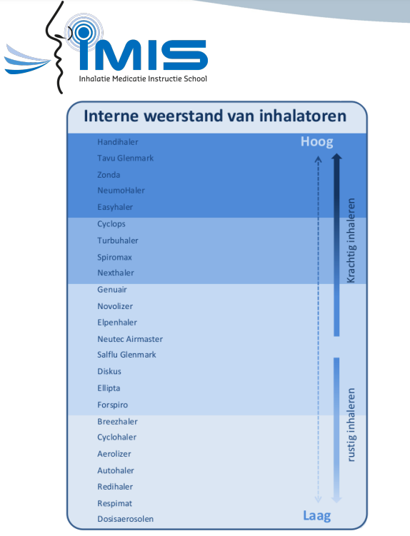



Stroomschema voor keuze type inhalator
Bewuste inhalatie mogelijk?
ja
nee
Voldoende uitademen?
nee
Dosisaerosol (pMDI) + voorzetkamer
Vernevelaar
ja
Adem vasthouden (ca. 10s)?
nee
Dosisaerosol (pMDI) + voorzetkamer
Vernevelaar
ja
Droogpoederinhalator (DPI)
Dosisaerosol (pMDI) + voorzetkamer
Ademgestuurde dosisaerosol
Soft Mist Inhaler (SMI)**
Vernevelaar
Voldoende inspiratoire kracht? (drukverschil)
ja
nee
Droogpoederinhalator (DPI)*
Dosisaerosol (pMDI) + voorzetkamer
Ademgestuurde dosisaerosol
Soft Mist Inhaler (SMI)**
Vernevelaar
*) Droogpoederinhalator met een lage of gemiddelde weerstand
**) Alleen als de patiënt beschikt over een goede hand/long coördinatie
Voor alle inhalatoren geldt het onderstaande….
Lage inhalatorweerstand
Hoge inhalatorweerstand
Rustig inhaleren
Krachtig inhaleren
NVALT – De groene longarts
Uiteraard is dit slechts een richtlijn en moet de situatie individueel worden bekeken
P. Hagedoorn, Farmaceutische Technologie en Biofarmacie, Rijksuniversiteit Groningen
www.stichtingimis.nl
Notes:
Er zijn poederinhalatoren met lage weerstand, zie het overzicht van IMIS aan de rechterzijde.
Een softmist inhalator heeft ook een lage weerstand.

Slide 24
Take to work
Dosisaerosolen dragen bij aan uitstoot van broeikasgassen.
Neem duurzaamheid in overweging in de keuze voor een inhalator: door vaker een poederinhalator of softmist inhalator voor te schrijven draagt u bij aan vermindering van CO₂-uitstoot.
Bespreek met uw stabiele patiënten op een aerosol de mogelijkheid tot switchen naar een poederinhalator of softmist inhalator:
  Mits inhalatietechniek adequaat
  Spreek evaluatiemoment af
NVALT – De groene longarts

Slide 25
Oftewel
Een poederinhalator als het kan,
een dosisaerosol als het moet
NVALT – De groene longarts

Slide 26
Referenties
Steenmeijer et al. Het effect van de Nederlandse zorg op het milieu (2022). https://www.rivm.nl/publicaties/
Green deal duurzame zorg: https://www.greendealduurzamezorg.nl/files/1-greendeal-samenwerken-aan-duurzame-zorg-c238.pdf
Wilkinson et al. The environmental impact of inhalers in asthma: a green challenge and a golden opportunity. Br J Clin Pharmacol. 2022;88:3016–3022
Een stuur voor de transitie naar duurzame gezondheidszorg. Amsterdam: Gupta-Strategists; 2019.
Wichers et al. Milieu-impact van inhalatoren in Nederland en wereldwijd. NTVG 2022;166:D6718
https://www.nice.org.uk/guidance/
Bulletin 295: Inhaler carbon footprint
ten Have P, et al. BMJ Open 2022;12:e055546. doi:10.1136/bmjopen-2021-055546
Jeswani et al; life cycle environmental impact of inhalers; Journal of Cleaner Production 2019; 237, Article 117733
Dolovich et al. Device selection and outcomes of aerosol therapy; a systematic review; Chest 2005;Jan;127(1):335-71
Scichione et al. Lung penetration and patient adherence considerations in the management of asthma: role of extra-fine formulations. Journal of Asthma and Allergy 2013:6 11–21
www.stichtingimis.nl
NVALT – De groene longarts

